Slide 1
Tuần 1
CĐ1. EM LỚN LÊN TỪNG NGÀY
Bài
2
luyện TẬP 1
Từ ngữ chỉ sự vật, hoạt động. Câu giới thiệu. (tr 15)

Slide 2











luyện TẬP
Từ ngữ chỉ sự vật, hoạt động. Câu giới thiệu. (tr 15)

Slide 3


YÊU CẦU CẦN ĐẠT
Tìm được từ ngữ chỉ sự vật, từ ngữ chỉ hoạt động.
Đặt được câu giới thiệu.
Viết được câu giới thiệu theo mẫu

Slide 4


Luyện tập
1
Nhìn tranh, tìm từ ngữ
Thảo luận nhóm
a. Chỉ sự vật:
- Chỉ người: học sinh,...
- Chỉ vật: cặp sách,…
b. Chỉ hoạt động: đi học,…

Slide 5
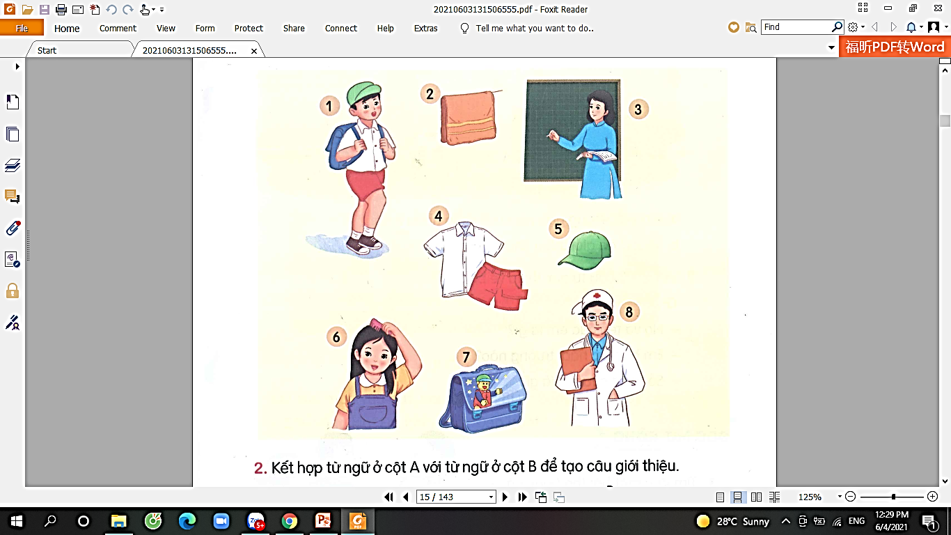

Slide 6



Trò chơi
Ai nhanh, ai đúng?
Cách chơi: Mỗi đội gồm 5 thành viên. Nhiệm vụ của mỗi đội, nhìn tranh tìm từ ngữ và hoàn thành bảng.
Lần lượt các thành viên trong nhóm sẽ lên chơi. Kết thúc trò chơi, đội nào hoàn thành đúng và nhanh hơn đội đó sẽ giành chiến thắng.

Slide 7
khăn mặt
cô giáo
học sinh
quần áo
mũ
bác sĩ
cặp sách
chải đầu

Slide 8
Từ chỉ sự vật |  | Chỉ hoạt động
Chỉ người | Chỉ vật
học sinh
khăn mặt
đi học
cô giáo
quần áo
chải đầu
bác sĩ
mũ
giảng bài
bạn gái
cặp sách
khám bệnh

Slide 9
2
Kết hợp từ ngữ ở cột A với từ ngữ ở cột B để tạo câu giới thiệu:
A
B
Bạn Hà
là bác sĩ.
Bố em
là Trường Tiểu học Lê Quý Đôn.
Trường em
là học sinh lớp 2A.

Slide 10

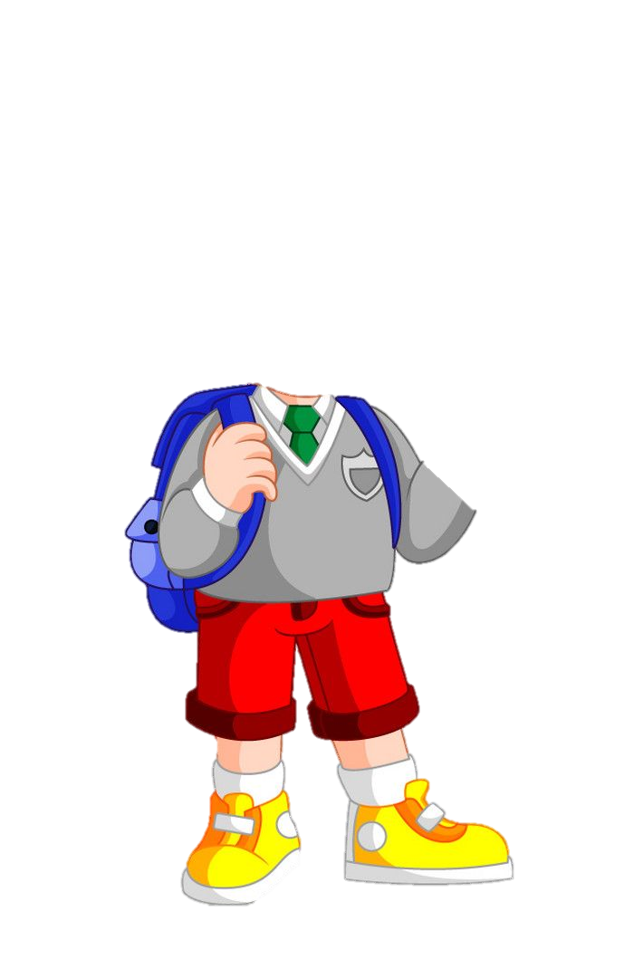

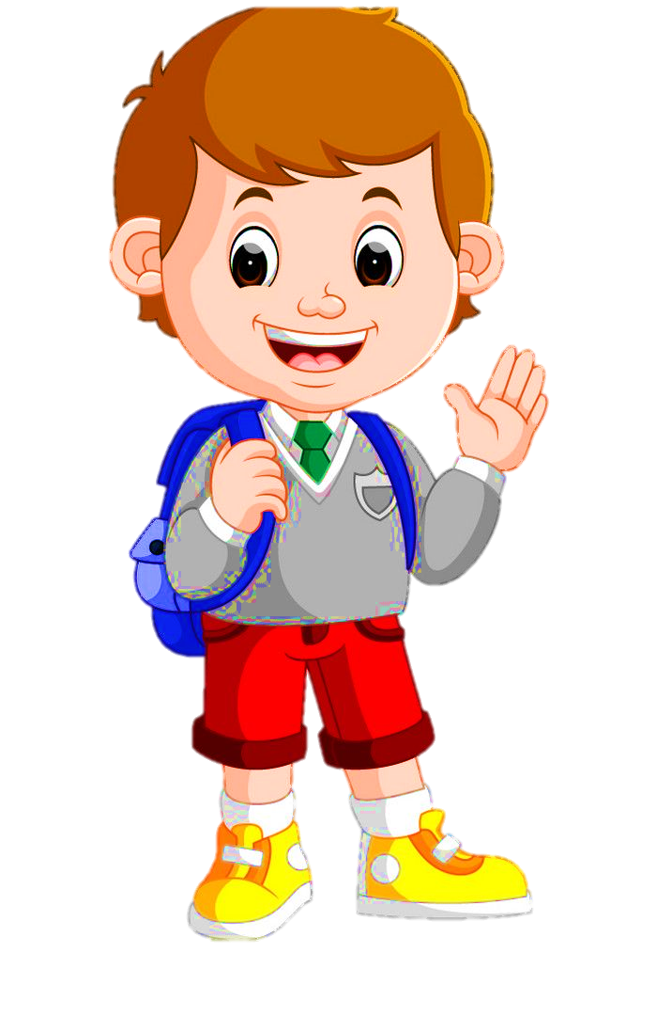

3
Đặt một câu giới thiệu theo mẫu ở bài tập 2
Em là học sinh lớp 2.
- Mẹ em là bác sĩ.
- Trường em là Trường Tiểu học Ngọc Lâm.
- Con mèo là con vật nuôi em yêu thích.

Slide 11
YÊU CẦU CẦN ĐẠT
Tìm được từ chỉ sự vật, hoạt động.
Tạo được câu giới thiệu.
Viết được câu giới thiệu.

Slide 12

Dặn dò:
Ôn tập cách viết câu giới thiệu.
Xem trước bài sau trang 16.

